Slide 1
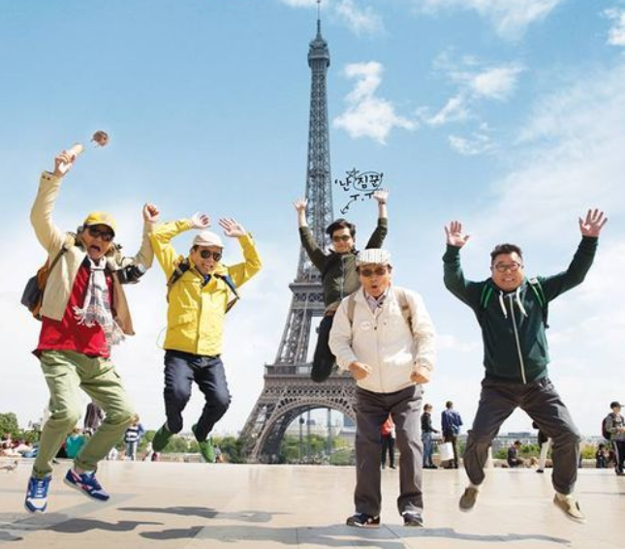

같이 가자 !
2019 KMU SW/ Capstone 20조 – 팀장 백장현 팀원 장용훈 고양제 이효준 박지선

Slide 2
조 구성
박지선
이효준
고양제
장용훈
백장현

Slide 3
목 차
왜 만드는가?
무엇을 만드는가?
어떻게 만드는가?
추가 활용방안
끝맺음

Slide 4
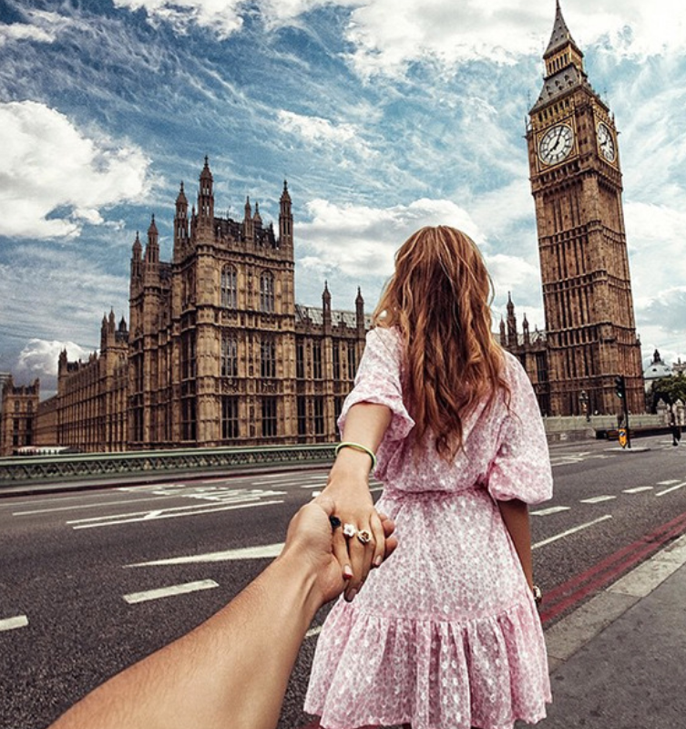
왜 만드는가?
나만 알고 있던 장소들
함께 같이 즐기고 싶은 장소들
그리고 뜻 깊은 장소들

Slide 5
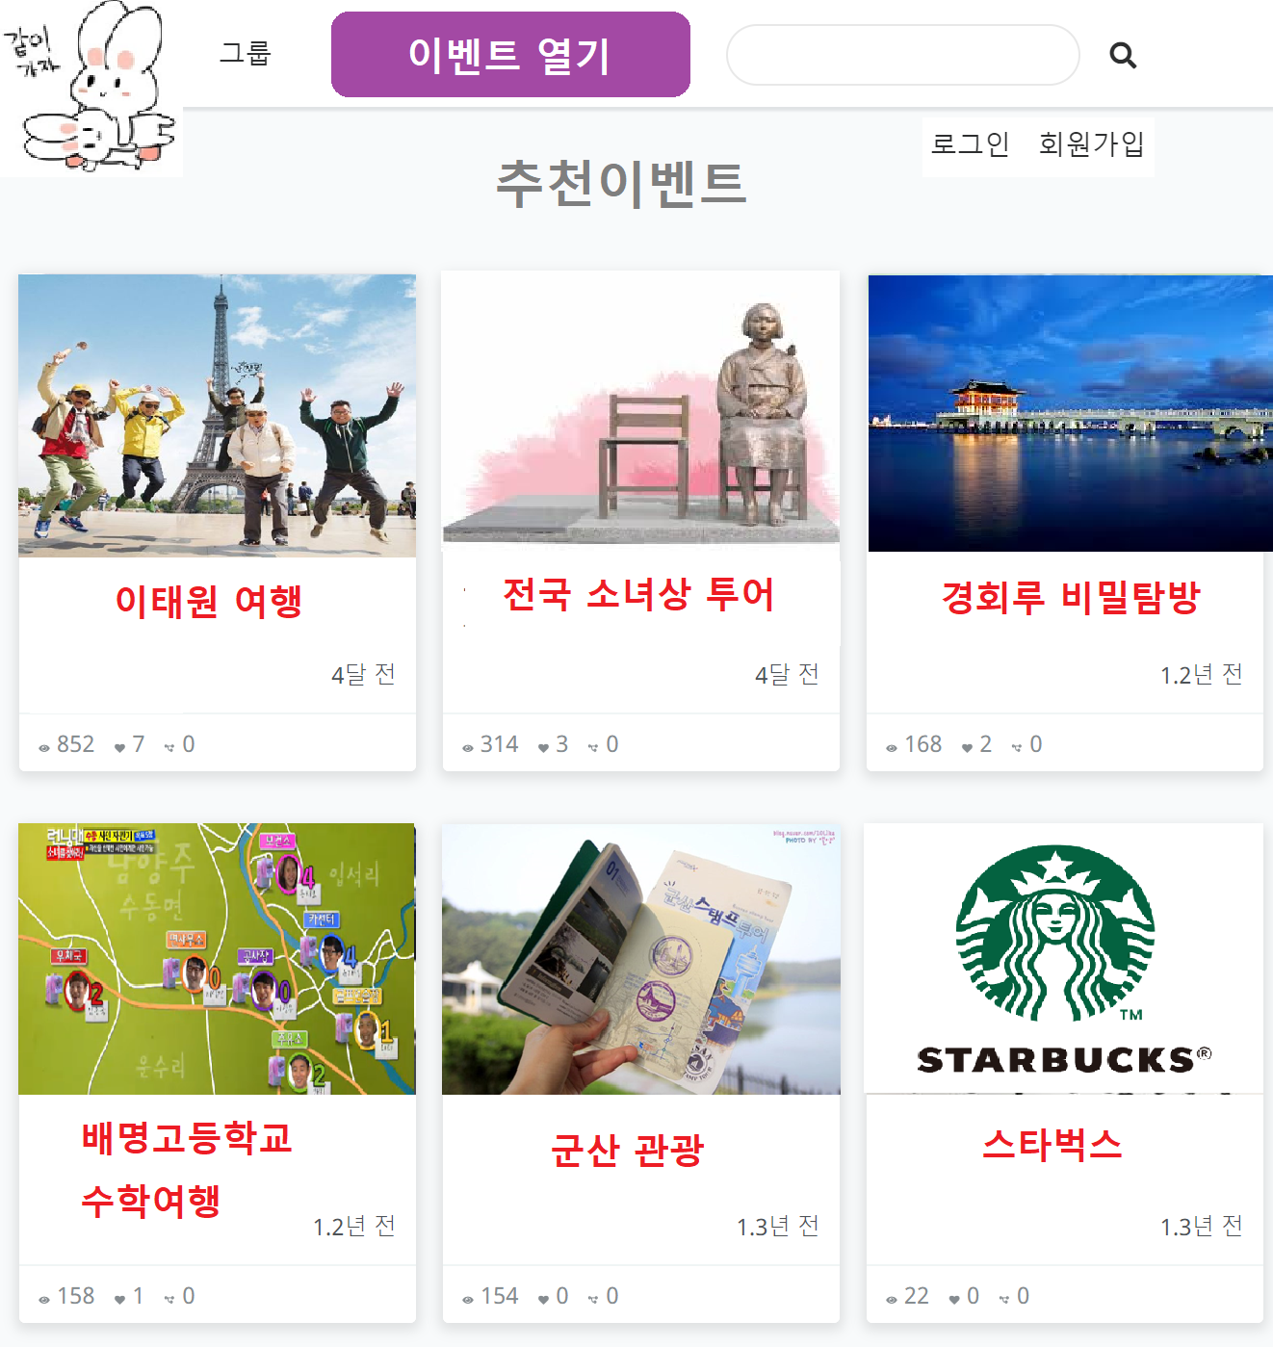
왜 만드는가?
Platform
구성

Slide 6

HOW?

Slide 7




해결방안
같이 가자
로그인
회원가입
카카오
로그인
네이버 로그인

Slide 8



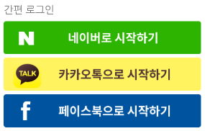



어떻게 만드는가
- 시나리오
위치서비스 권한
사진 및 동영상 촬영
파일 엑세스 권한
랭킹서비스
위치정보
경로탐색/정보
인증여부
현위치정보/사진
인증정보 전송/
추천경로 전송
회원 정보 전송
회원정보 전송
[ 방문 위치 ]
회원정보 요청
[ 위치 정보 ]
인증작업 /
경로 추천작업

Slide 9

시스템 구성도
Input
안드로이드
Output
AWS EC2
Amazon RDS
MySql 동작
Google Chart API
Google Cloud Vision API
Exif API
인증, 랭킹, 정보 표시
화면구성
KAKAO NAVI API, Google Map API

Slide 10

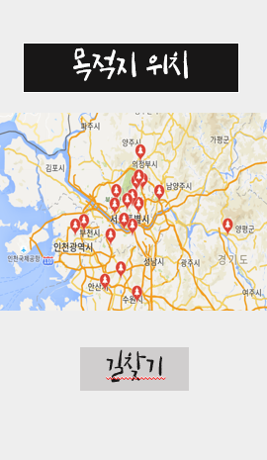
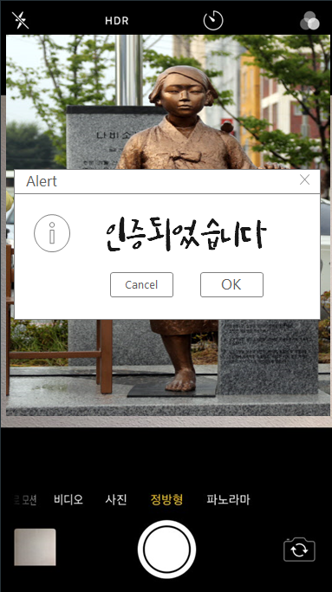
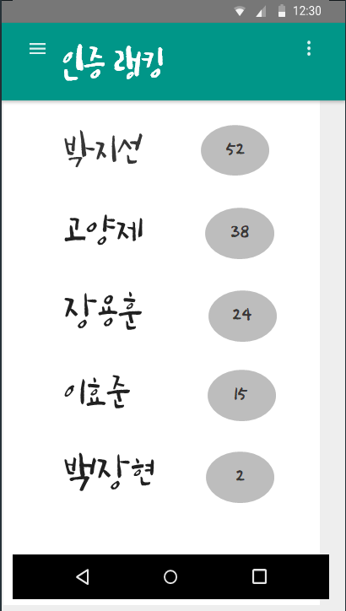
어떻게 만드는가
- 실행화면 예시
1
2
3
4
5
로그인 화면
Default로 목적지 위치
사진을 통한 인증
랭킹 시스템

Slide 11
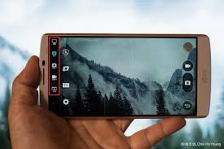
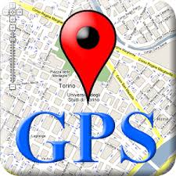
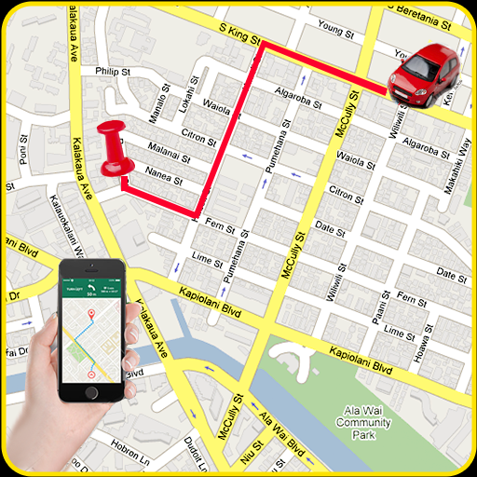



주요 설계 파트
- 인증 / 경로탐색
[인증]
[경로탐색]
A.
B.
C.
사용자로부터 전송 받은 사진을 분석 / 사실유무 판단
사용자로부터 장소들을 입력 받고
최적의 여행루트를 구성하여 사용자에게 보여줌

Slide 12
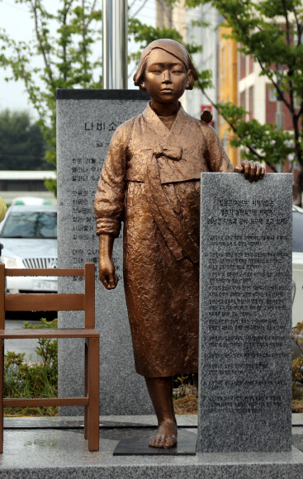

예시
기업의 홍보전략으로 활용
전국 소녀상 투어

Slide 13
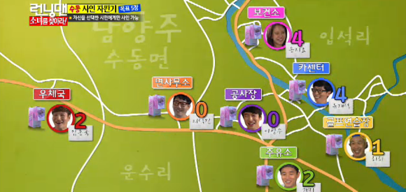
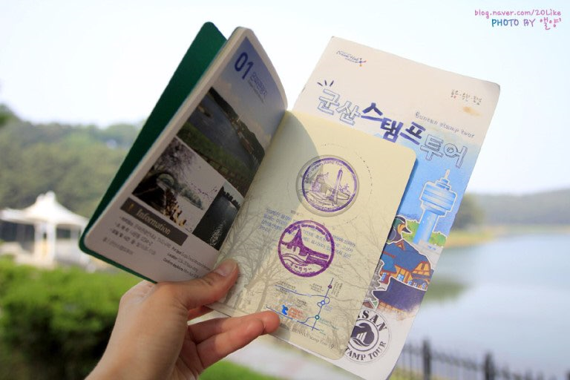
예시
수학여행,미션으로 활용
도시의 관광지 홍보로 활용

Slide 14
깃 주소
https://github.com/jangyoqr?tab=repositories

